Slide 1
資料２
万博で披露された最先端技術等の
実装化・産業化 に向けて
（取り組む分野等の選定について）

Slide 2
実装化に取り組む分野等の選定基準
実装化に取り組む分野については、国の成長戦略の重点分野、関西の強み、有識者の意見等をふまえ（１）を基準とする
加えて、各分野を強力に牽引するプロジェクトリーダーと万博で披露された世界に伍する先端技術等の実装化プロジェクトの選定については、（２）（３）を基準とする。
（１）実装化に取り組む分野の選定基準
①R7年11月に国が策定した「１７の重点投資分野で挙げられた分類・項目」
②R7年6月に近畿経済産業局が作成した「関西における成長分野ポテンシャルマップ」 のうち、万博を契機に会場内外で披露され、
関西が強みを有する分野
（２）プロジェクトリーダーの選定基準
（３）プロジェクトの選定基準
①当該分野に精通し、実装化に向けた取組を主導した実績を有すること
②国内外の強力なネットワークを有すること
③産業化・社会実装化に向け高いリーダーシップを有すること
④戦略実行と成果への責任感を有すること
【軸となる選定基準】
①万博の理念に沿った最先端技術等であること
②日本を牽引し世界に伍する強みを有すること
③概ね５年程度で社会実装が見込まれるもの
【上記以外に加味する基準】
・社会課題の解決につながる（寄与する）もの
・経済効果が期待できるもの
・クラスター、エコシステムの形成に寄与するもの
知見
実績
実装化に向け
より高い
推進力を発揮
主導力
人脈

Slide 3
実装化に取り組む分野
以下①、②に該当するもののうち、推進体制による支援により早期の実装化が期待される分野を選定
①国が策定した「１７の重点投資分野で挙げられた分類・項目」
②近畿経済産業局が作成した「関西における成長分野ポテンシャルマップ」のうち、万博を契機に会場内外で披露された分野
国が策定した１７の重点投資分野
実装化に取り組む分野
AI・半導体
造船
量子
合成生物学・バイオ
航空・宇宙
コンテンツ
フードテック
資源・エネルギー安全保障・GX
防災・国土強靭化
創薬・先端医療
フュージョンエネルギー
デジタル・サイバーセキュリティ
マテリアル（重要鉱物・部素材）
港湾ロジスティクス
防衛産業
情報通信
海洋
次世代モビリティ
再生医療等
関西における成長分野ポテンシャルマップ
カーボン
ニュートラル
スタートアップ
空モビリティ
水素・アンモニア
次世代太陽電池
SAF・CO2分離回収
蓄電池
半導体
バイオものづくり
再生医療
メドテック・ヘルステック
自動運転・MaaS
ロボット・AI
産学官連携イノベーション基盤
スタートアップ

Slide 4
次世代モビリティ（プロジェクト）
プロジェクト
空飛ぶクルマの商用運航に向けた取組
運航や離着陸場の運営にかかる事業の安定と成長に資する取組
プロジェクトリーダー
プロジェクトリーダーは配置しない
選定理由
大阪・関西万博で国内初となる複数機対応のバーティポート設置に加え、世界初の複数機によるデモフライトを実施し、運用ノウハウと社会受容性が向上。
その成果を活かし、関西における社会実装・普及を推進したい。
万博後も実装・普及に向け、積極的な取り組みを示すことで、企業参入や投資を呼び込み、産業発展につなげる。
次世代モビリティ分野では、官民協議体であるラウンドテーブルによりロードマップと将来ビジョンを共有済。
民間主導で事業化・実装の動きが進展しているため、現時点ではプロジェクトリーダーは設置せず、民間主導の動きが着実に実装されるよう支援していく。
支援方針
次世代モビリティ実務者会合(関経連)を母体に、事業者、行政等が参加する推進体制を新たに構築。
それぞれのプロジェクトの進捗を踏まえ、プロジェクトを推進する上での課題等を「未来創造会議」にて集約し、政府要望等につなげていくとともに、社会受容性の向上等に関西が一体となって取り組む。

Slide 5
次世代モビリティ（ロードマップ）
個別プロジェクトの支援
運航基盤
事業・産業形成
環境整備
国等(管轄省庁)
・経済産業省
次世代空モビリティ政策室
・国土交通省航空局
関西観光本部等
・観光振興団体
支援枠組み
個別具体的な事案ごとに、関係する事業者、自治体、支援機関、国等で構成するチームを組成。
（想定する個別プロジェクト例）
①2地点間の運航ルートの検討・調整
②バーティポート(VP)の整備・利活用
③空飛ぶクルマ関連産業の参入可能性等に関する精査 等
導入地域での
社会受容性の向上
国内外に向けた
関西の取組の情報発信
情報、具体的な支援ニーズの提示
事業環境整備
自治体による支援
マッチング機会提供・参入拡大
事業者間調整、需要掘り起こし
ポテンシャル調査
自治体の機運醸成
共同での発信
地元自治体
地元経済界
地元広域行政
連携
関西広域での空飛ぶクルマの社会実装に向けた推進体制（未来創造会議運営委員会内）
※関経連『関西における空飛ぶクルマの将来ビジョン』(2026.3月公表)で掲げた目標
想定する次世代モビリティの社会実装・・・都市部や空港など複数事業者による2地点間運航が行われている状態
商用運航開始に向けた準備期間(～2027年）
商用運航開始(～2030年）
導入地域の段階的拡大(～2035年)
ロードマップ
試験飛行・実証飛行 遊覧運航 ⇒ 2地点間運航 運航ネットワークの拡大
運航基盤
運航事業者の参入促進
ベイエリアや都市部を中心とした離着陸場整備に向けた調整
既存インフラ(空港・ヘリポート(ビル屋上含む)等)の円滑な
利用に向けた協議
・運航路線数の増加
・空港アクセスの段階的導入
・観光地、離島を含む
離着陸場の拡大
2035年ありたい姿※
都市内で運航量が拡大し、多くの人が利用可能な都市内交通手段の１つに成長
短い移動時間と美しい景観が大き魅力となり、新たな観光需要を喚起。 観光地との連携が進展
離島部や山間部の移動手段としての活用が開始
商用運航開始
2027・28年
・空港アクセスの運用検証、
一部先行的な運航開始
環境整備
導入地域での社会受容性の向上
国内外に向けた関西エリアの取組の情報発信
2030年あるべき姿※
遊覧を含む観光などの用途で複数のルートでの運航が日常化
都市内で十分な運航実績を保有
安全で便利、低騒音な移動手段として運航地域が受容
MRO拠点の整備
新たな観光の形の提案
事業・
産業形成
MRO（整備・修理・分解・点検等）拠点の整備、パイロット・整備士等の
人材育成、サプライチェーンの構築等に向けた検討
広域観光の可能性の検討
・多様な運航形態・ユースケースの実現
・サプライチェーン等の形成による産業発展
・広域運営を持続的に支えるMRO拠点の形成
*ロードマップについては、今後の機体開発や型式証明の取得状況等により変動する可能性がある

Slide 6
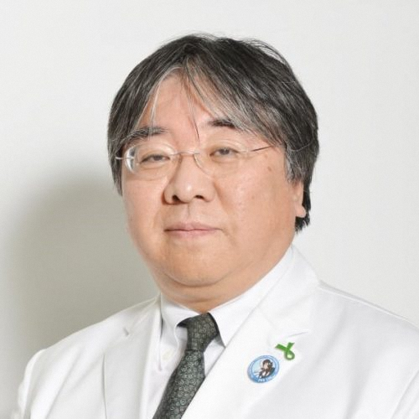
再生医療等（プロジェクト）
プロジェクト
iPS細胞を活用した再生医療をはじめとした未来医療の実装化に向けた取組
中之島クロスを核に、オール関西で優れたシーズの事業化を一気通貫
で伴走支援することでエコシステムを構築
プロジェクトリーダー
澤 芳樹 氏
選定理由
日本発の技術であるiPS細胞は、再生医療等への活用も含め、万博でも注目された最先端技術である。
国内企業による世界に先行した条件付き承認の取得と関西発の強力な研究・開発基盤により、iPS細胞を活用した再生医療は、今後も社会実装が進展すると見込まれる国際競争力の高い技術。
再生医療は市場拡大が見込まれる中、日本が優位性を持つ今こそ社会実装を加速し、世界をリードすべき分野。
大阪大学大学院医学系研究科名誉教授
大阪大学大学院医学系研究科保健学科未来医療学寄附講座教授
大阪けいさつ病院総長
（一財）未来医療推進機構 理事長
第32回日本医学会総会 会頭
大阪大学医学系の要職を歴任し、研究面の業績・診療実績に加え、人材育成でも顕著な貢献。
また、クオリプス社の設立を通じ、世界初承認(条件・期限付き）を得たiPS細胞由来の再生医療等製品（心筋シート）の開発・社会実装を主導。
日本再生医療学会理事長として再生医療の普遍化（産業化）に貢献したほか、現在も再生医療等の社会実装に向け、中之島クロスを拠点にスタートアップの創出・育成支援に取り組む。
支援方針
関西のアカデミアと連携し、シーズ発掘から事業化までの支援を実施。
有望シーズの発掘・育成、スタートアップの資金調達支援を実施。
中小企業・製薬企業等をつなぐサプライチェーンを構築。
治験・市販後調査を行える医療機関とのネットワークを整備。

Slide 7




再生医療等（ロードマップ）
＜社会実装に向けて必要なステップのイメージ＞
プロジェクトリーダー
大学内産学連携組織
KSAC
VC
事業会社
製造業をはじめとした
SU・中小企業等
医療機関
シーズ探索
資金投入
市場参入促進
医療機関ネットワークの構築
有望なシーズの発掘・事業化
（SU創出 0⇒１）
事業成長・資金調達
（SU育成 1⇒１0）
サプライチェーン構築
基礎研究
社会実装
治験・市販後調査
＜各ステップにおける支援ロードマップのイメージ＞
 | 2026年 | 2027年 | 2028年 | 2029年 | 2030年 | 2031年～
有望なシーズの発掘・ 事業化
事業成長、商用生産・治験のための資金調達
商用生産に向けたサプライチェーン構築・治験
条件付き承認を受けた 製品の本承認取得に 向けた市販後調査
有望なシーズの発掘
事業化
事業成長
有望なシーズの発掘・事業化
事業成長、商用生産・治験のための資金調達
商用生産・治験の実施に向けた連携先の確保
SUの育成や資金調達の支援
企業・医療機関等とのマッチング機会の提供
商用生産に向けたサプライチェーン構築
臨床試験・治験
承認申請・条件付承認
企業マッチングによるサプライチェーン構築の推進
医療機関ネットワーク構築による治験の推進
条件付き承認
保険収載
市販後調査
本承認
市販後調査の推進・医療機関ネットワーク構築による治療データの蓄積

Slide 8
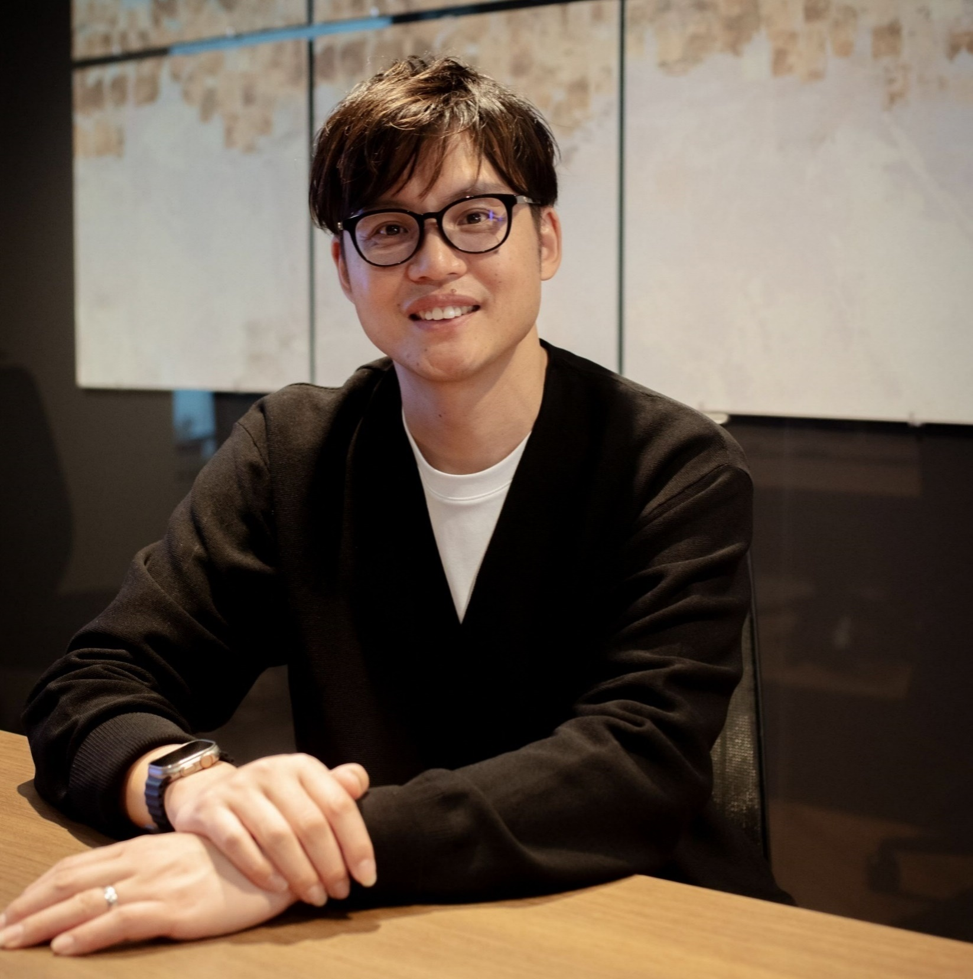
スタートアップ（プロジェクト）
プロジェクト
新事業共創ファームの運営
３商工会議所（大阪・京都・神戸）が国内外ネットワークを活用し、開発から実証・販路開拓までスタートアップの事業成長を一体的に支援
ディープテック・エコシステム構築による最先端技術の実装推進
大阪・関西でディープテックの社会実装を持続的に生み出す体制構築に向け、不足機能を補完しつつ、特に喫緊の課題である国際連携や情報発信のためにGSEの定着が必要
プロジェクトリーダー
田中 邦裕 氏
さくらインターネット代表取締役社長
関西経済同友会常任幹事（グローバル･ベンチャーエコシステム委員長）
内閣府：AI戦略会議・戦略専門調査会構成員
経済産業省：J-startup KANSAI、KYUSYU、OKINAWA推薦委員
日本成長戦略会議：内閣官房日本成長戦略会議構成員、スタートアップ政策推進分科会構成員
特定非営利活動法人日本データセンター協会理事長
一般社団法人ソフトウェア協会会長
一般社団法人ブロックチェーン推進協会副代表理事
情報処理推進機構：未踏ソフトウェア創造事業プロジェクトマネジャー
選定理由
万博で披露された革新的技術に対し、大企業等から共同開発・製品化ニーズが高く、大学発ディープテック等の事業化ポテンシャルが顕在化。３商工会議所約5.5万会員との共創協業を伴走支援することで、最先端技術等の早期の社会実装が可能。
万博で注目されたディープテック等の最先端技術の事業化・社会実装を推進し、世界的な社会課題の解決を目指す。また、エコシステム形成を通じて新産業創出・クラスター形成の可能性が広がり、関西の産業発展への寄与が期待される。
大阪関西スタートアップ・エコシステムの中核人材であり、国の重点投資分野にも高い知見を有する。
政府クラウド事業への参入など、AI・半導体等のディープテック分野で顕著な実績をもつ。
政府・産業界（ITやインフラ）・地域経済にまたがる強固かつ広範なネットワークを保有。
うめきた拠点を基盤に、スタートアップ支援や大企業連携、エンジェル投資等を通じて関西のイノベーション創出に幅広く貢献。
支援方針
多様な主体との共創・協業により開発から販路開拓まで一貫支援し、未来創造会議の下で産官学連携による早期の社会実装を実現。
多様な主体の連携によりスタートアップの創出・成長・社会実装を支える環境を整備し、GSEの継続開催により国際連携・情報発信を強化。

Slide 9

スタートアップ（全体像）
ディープテックエコシステムの形成に向けた課題
有望なディープテックシーズの発掘
大企業・中堅企業など多様な主体との共創・協業、グローバルな連携・協業
大阪関西におけるディープテックの魅力・ポテンシャル発信
実証の場の整備
経営人材の不足解消
（中長期課題）
超長期的資金の調達
モデルとなる起業家の不足解消
プロジェクトリーダー
万博で披露・発信された最先端技術等をはじめディープテックの継続的な実装化
コーディネーター
コーディネーター
参加・連携の働きかけ、指導、助言
指導
助言
指導
助言
参加・連携の働きかけ、指導、助言
プロジェクト①
プロジェクト②
最先端技術等の実装化に向けた新事業共創ファームの運営等
ディープテック・エコシステム構築による
最先端技術の実装推進
【スタートアップの持続的な創業・成長・社会実装の環境整備】
多様な主体との共創・協業
実証の場の整備
シーズの発掘
経営人材の不足解消
ポストGSEの開催
グローバルな連携・協業
ディープテックの魅力・ポテンシャル発信
参加
連携
参加
連携
エコシステムのプレーヤー
起業家
企業
投資家
大学
研究機関
行政

Slide 10
スタートアップ（ロードマップ）
①新事業共創ファームの運営
準備期
初期段階
（フェーズ１）
開発段階
（フェーズ２）
実証段階
（フェーズ３）
事業化段階
（フェーズ４）
社会実装
（フェーズ５）
体制構築・ルール整備 | 事業構想確立 技術確認 | 開発段階 製品開発加速 パートナー協業 | 実証段階 市場検証 テスト販売 | 事業化段階 販路構築 大企業連携加速 | 社会実装（上市） 事業拡大 国際展開等
2026年 | 2027年 | 2028年 | 2029年 | 2030年 | 2031年
相談窓口の設置
アクセラレーション プログラムの実施
ファームコミュニティ 交流会の開催
成果発表・市場検証
協業促進メニュー／ 関係機関等への橋渡し
事業説明・相談、各種支援メニューの紹介、企業等とのマッチング
有望スタートアップ等の選定、メンター・専門家等によるメンタリング、パートナー企業の探索・マッチングなど、伴走支援
大企業・中堅企業とスタートアップ等の出会いの場の提供、有望スタートアップ等のピッチ開催、共創・協業の創出
試作品・テスト商品の展示等によるユーザーフィードバックの収集、市場検証
オープンイノベーション、実証、販路開拓、海外展開等、3商工会議所事業の活用や関係機関への橋渡し
②ディープテック・エコシステム構築による最先端技術の実装推進
企業、投資家、大学・研究機関、行政等の多様な主体が連携し、協業、資金供給、人材交流、技術向上、実証フィールド提供等を支援することによる、スタートアップの創出・成長・社会実装が自律的・持続的に生まれる環境の整備
国際連携・情報発信を強化し、実装化に向けた連携・協業を得るための世界を代表するディープテックイベント「GSE」の継続開催
（2029年度末時点）
・ネクストユニコーン 創出
・ポストGSEの定着
※企業価値２００億円以上
※
2025年度
2026年度
2027年度
2028年度
2029年度

Slide 11
今後の検討事項 ≪先行プロジェクトの支援方針案の作成、新たなプロジェクト等の選定≫
・第３回会議（R8年８月予定～）
カーボンニュートラル分野及び新たなプロジェクトの選定、支援方針の決定
・第4回会議（R9年1月予定～）
第2回会議で決定した先行プロジェクトについては、推進組織又はプロジェクトリーダーにおいて作成する実装化に向けたロードマップに
基づき、各分野の実装化を統括・進捗管理を行い、第4回会議で進捗状況を報告。
≪第３回会議に向けた取組事項等≫
カーボンニュートラル分野のプロジェクトリーダー・推進組織や支援方針を決定
関係団体等へのヒアリングを踏まえ、新たなプロジェクトや、新たなプロジェクトリーダー候補を選定
今後の取組イメージ
R8.８月頃
R９.１月頃
第２回会議
関係団体等
ヒアリング
第３回会議
第４回会議
プロジェクトの
進捗状況等は
適宜、会議に報告
新たなプロジェクトの選定、
支援方針案の作成
カーボンニュートラル分野及び新たなプロジェクト、
支援方針の決定
先行プロジェクトの
進捗状況等の報告

